Slide 1

LIAS
Laboratoire d'Intelligence Artificielle et de Systèmes
Université Hassan II • Faculté des Sciences Ben M'Sick
Application Web de Gestion
du Laboratoire LIAS
Projet de Fin de Module — Programmation JEE | Master Big Data & Data Science
Réalisé par : MSOUHLI RAHIL
Encadré par : Pr. Abdessamad Belangour
Spring Boot
Java 17
React 19
MySQL
JWT
Année Universitaire 2025 — 2026

Slide 2

SOMMAIRE
02
Plan de la présentation
01
Introduction & Contexte
02
Cahier des charges
Problématique et solution proposée
Objectifs, acteurs et besoins du système
03
Analyse & Conception
04
Architecture technique
Modélisation UML et architecture MVC
Flux d'une requête full-stack REST
05
Technologies utilisées
06
Réalisation & Interfaces
Stack Backend, Frontend & base de données
Présentation des écrans de l'application
07
Conclusion & Perspectives
Bilan du projet et améliorations futures

Slide 3

INTRODUCTION
03
Contexte & Problématique
Contexte
Solution proposée
La numérisation croissante des activités académiques fait de la gestion de l'information un enjeu stratégique pour un laboratoire de recherche universitaire : membres, publications, événements, matériel et adhésions.
Une application web moderne, sécurisée et performante qui centralise l'ensemble des activités administratives et scientifiques du laboratoire.
Problématique
›
Architecture full-stack REST — Backend Spring Boot + Frontend React
Une gestion manuelle ou non centralisée engendre :
Des pertes de temps considérables
Des risques d'incohérence des données
Un manque de transparence dans le suivi des activités
›
Sécurité robuste — Authentification JWT & accès par rôle
›
Expérience fluide — Interface SPA réactive & intuitive

Slide 4






CAHIER DES CHARGES
04
Objectifs de l'application
Concevoir une application web dynamique et sécurisée pour centraliser la gestion administrative et scientifique du laboratoire LIAS.
Gestion des membres
Publications scientifiques
Événements
Chercheurs, doctorants et associés avec leurs affiliations aux équipes
Recenser et valoriser les articles et conférences des membres
Planifier et suivre conférences, séminaires et workshops
Parc matériel
Demandes d'adhésion
Sécurité & accès
Gérer l'inventaire informatique et ses attributions
Traiter les candidatures des chercheurs extérieurs
Authentification JWT et contrôle d'accès basé sur les rôles

Slide 5





CAHIER DES CHARGES
05
Acteurs du système
Cinq profils aux prérogatives distinctes, chacun avec un accès granulaire aux fonctionnalités.
Administrateur
Directeur
Membre
Doctorant
Visiteur
Gère l'ensemble du système : membres, matériel, adhésions
Supervise les activités scientifiques et valide les adhésions
Chercheur permanent ou associé gérant ses publications
Étudiant en thèse avec accès aux fonctionnalités de base
Personne externe soumettant une demande d'adhésion
Toutes les fonctionnalités
Adhésions • Rapports • Membres
Publications • Événements • Profil
Publications • Événements • Profil
Page publique uniquement

Slide 6



CAHIER DES CHARGES
06
Besoins fonctionnels — Modules
Membres
Équipes
Publications
Événements
Comptes, statuts & rôles
Équipes de recherche
Articles & conférences
Conférences & séminaires
Matériel
Adhésions
Notifications
Historique
Inventaire & attributions
Candidatures externes
Alertes personnalisées
Journal d'audit

Slide 7






CAHIER DES CHARGES
07
Besoins non fonctionnels
Sécurité
Performance
Maintenabilité
JWT stateless, hachage BCrypt des mots de passe, contrôle d'accès par rôle (RBAC), protection CORS
Pagination Spring Data, cache React Query côté client, requêtes optimisées via projections JPA
Architecture en couches Controller / Service / Repository, pattern DTO, gestion centralisée des exceptions
Extensibilité
Accessibilité
Fiabilité
Architecture modulaire permettant l'ajout de nouveaux modules sans restructuration majeure
Interface responsive, design intuitif avec feedback visuel (toasts, états de chargement)
Initialisation automatique du compte admin, gestion gracieuse des erreurs avec messages explicites

Slide 8

ANALYSE & CONCEPTION
08
Modélisation UML
Le langage UML a été utilisé pour modéliser les aspects fonctionnels, structurels et dynamiques du système à travers trois familles de diagrammes.
1
2
3
Cas d'utilisation
Diagramme de classes
Diagrammes de séquence
Identifie les interactions entre les acteurs et le système, et recense les fonctionnalités attendues.
Vue statique modélisant les 10 entités métier, leurs attributs et leurs relations (composition, association).
Vue dynamique montrant la chronologie des interactions pour un scénario précis.
Admin • Membre / Doctorant • Visiteur public
10 entités principales du domaine
Authentification JWT • Adhésion • Publication

Slide 9
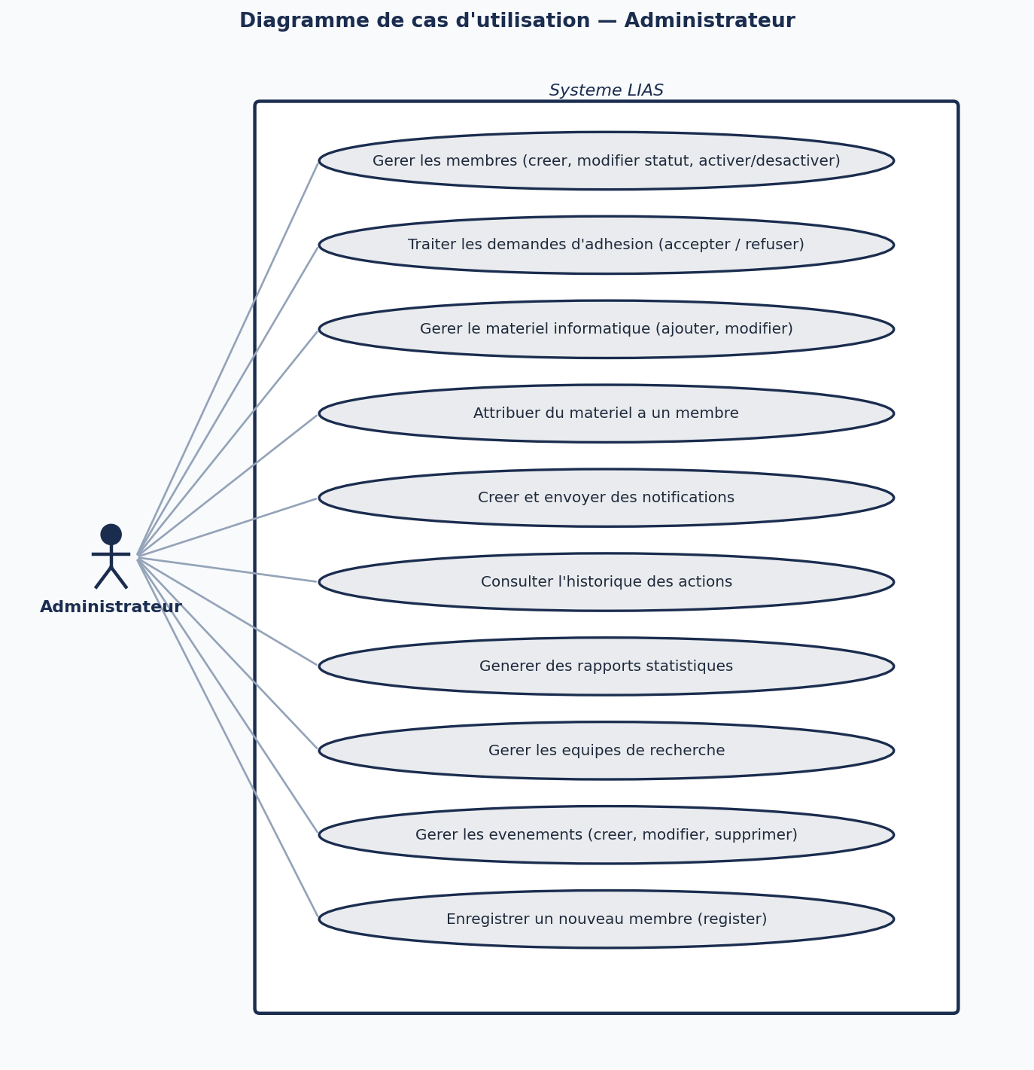
ANALYSE & CONCEPTION
09
Cas d'utilisation — Administrateur
Acteur & cas d'usage
L'administrateur dispose des privilèges les plus étendus du système LIAS.
Gérer les membres et les équipes de recherche
Traiter les demandes d'adhésion (accepter / refuser)
Gérer et attribuer le matériel informatique
Créer et envoyer des notifications
Consulter l'historique des actions (audit)
Générer des rapports statistiques

Slide 10
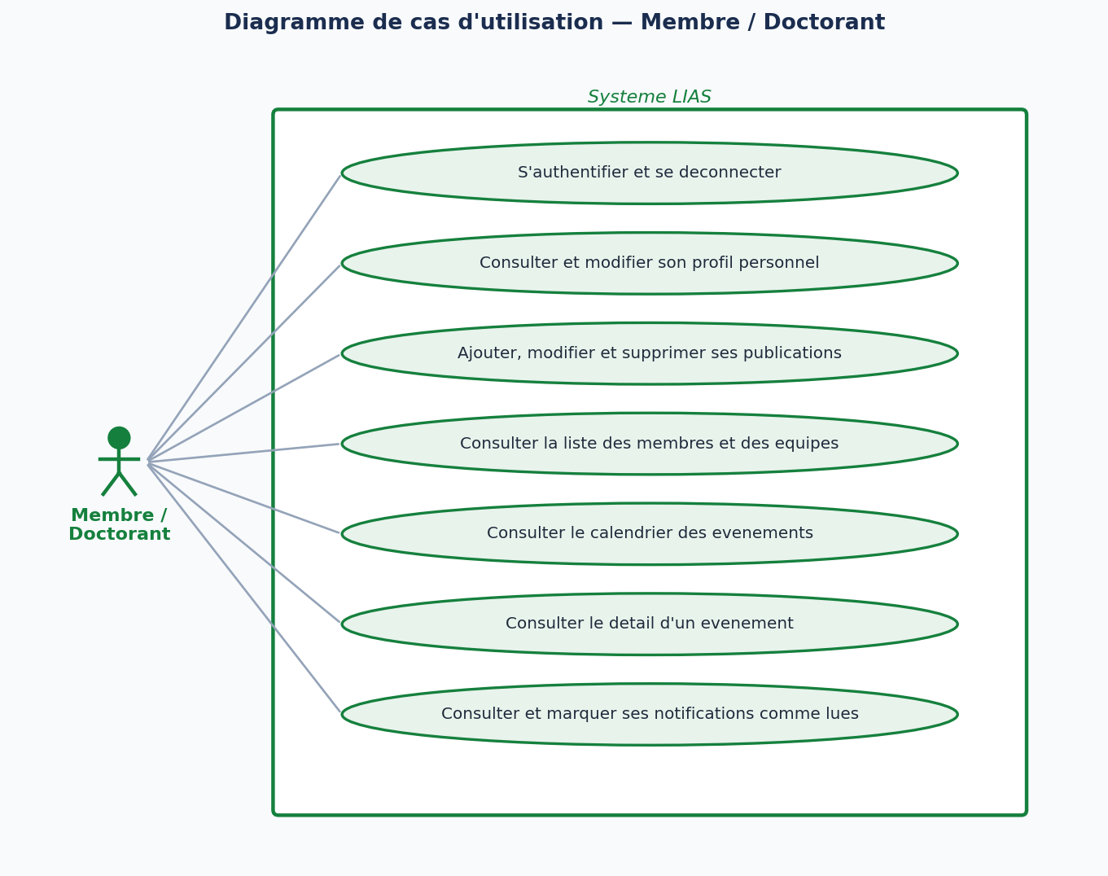
ANALYSE & CONCEPTION
10
Cas d'utilisation — Membre / Doctorant
Acteur & cas d'usage
Le membre et le doctorant partagent un socle commun de fonctionnalités scientifiques.
S'authentifier et se déconnecter
Consulter et modifier son profil personnel
Ajouter, modifier et supprimer ses publications
Consulter les membres, équipes et événements
Recevoir et marquer ses notifications comme lues

Slide 11
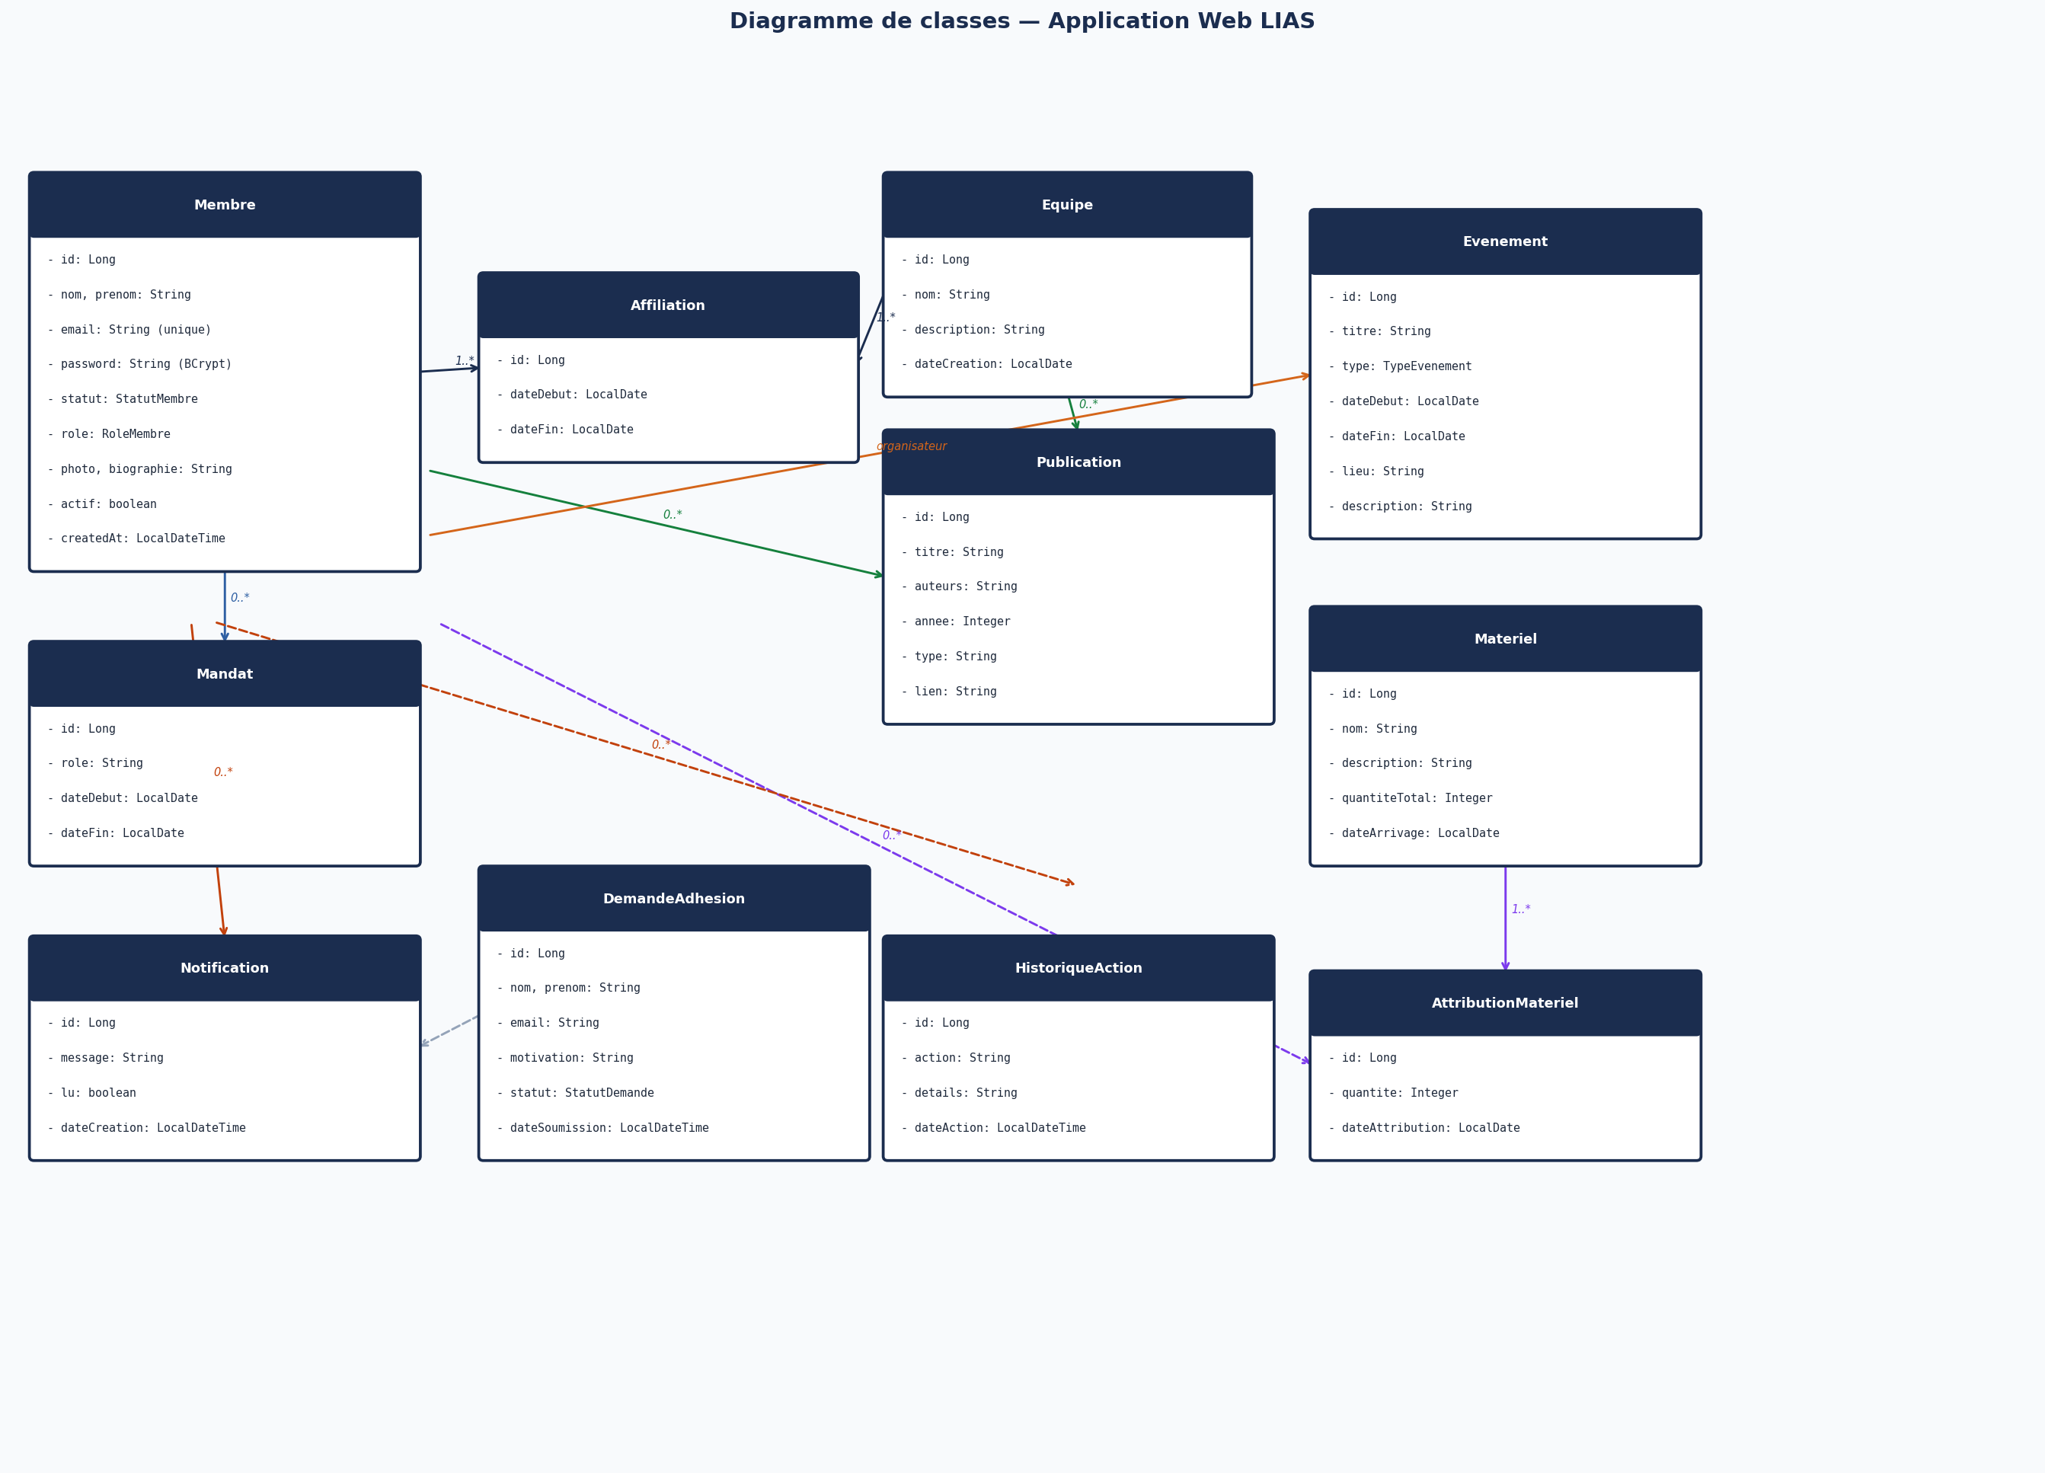
ANALYSE & CONCEPTION
11
Diagramme de classes
Classes du domaine métier
Membre
Equipe
Affiliation
Mandat
Publication
Evenement
Materiel
AttributionMateriel
DemandeAdhesion
Notification
HistoriqueAction
Relations clés
Membre 1..* Affiliation *..1 Equipe
Membre 0..* Publication • Mandat
Materiel 1..* AttributionMateriel

Slide 12


ARCHITECTURE
12
Architecture MVC — Flux d'une requête
Architecture trois-tiers REST avec séparation physique du Backend (Spring Boot) et du Frontend (React).
React (SPA)
JwtAuthFilter
Controller
Service
Repository
MySQL
Requête HTTP
+ token JWT
Valide le token
via JwtUtil
Reçoit & délègue
la requête
Logique
métier
Spring Data JPA
→ requêtes SQL
Base de
données
Chemin de retour
Le résultat est mappé vers un DTO (via ModelMapper) puis retourné en JSON. Côté client, React Query réceptionne la réponse, met à jour son cache et déclenche un re-rendu de l'interface. Les annotations @PreAuthorize assurent le contrôle d'accès granulaire sur chaque endpoint.

Slide 13


TECHNOLOGIES
13
Stack Backend — Spring Boot
Dépendance
Rôle
spring-boot-starter-web
API REST avec Spring MVC + Tomcat
spring-boot-starter-security
Sécurité, filtres, CORS, RBAC
Spring Boot 3.5.14
Java 17 (LTS)
spring-boot-starter-data-jpa
Persistance via Hibernate / JPA
Framework Java pour applications autonomes prêtes à la production. Repose sur Jakarta EE 10 et tire parti des records, switch expressions et sealed classes de Java 17.
jjwt (api / impl)
Génération & validation des JWT
modelmapper
Conversion automatique Entité ⇄ DTO
lombok
Génération getters / setters / builders
API REST exposée sur le port 8081 (Tomcat embarqué)
mysql-connector-j
Driver JDBC pour MySQL 8

Slide 14


TECHNOLOGIES
14
Stack Frontend — React 19
Librairie
Rôle
React Router DOM
Routage client & protection des routes
@tanstack/react-query
Cache serveur, synchronisation API
React 19.2 + Vite 8
Single Page Application
Axios
Client HTTP + intercepteurs JWT
Interface réactive de type SPA. React 19 apporte les Server Components et le hook useOptimistic ; Vite 8 assure un démarrage ultra-rapide et un bundling optimisé.
TailwindCSS
Framework CSS utilitaire (design)
react-hook-form
Gestion performante des formulaires
react-hot-toast
Notifications toast (succès / erreur)
Routage protégé : redirection automatique vers la connexion
Recharts + lucide-react
Graphiques & icônes vectorielles

Slide 15


TECHNOLOGIES
15
Sécurité — Spring Security & JWT
Spring Security configuré en mode stateless (sans session HTTP). Chaque requête authentifiée transporte un token JWT.
Étape 1
Étape 2
Étape 3
Étape 4
Connexion
Transport
Validation
Autorisation
L'utilisateur s'authentifie ; un token JWT signé est généré
Le token est envoyé dans l'en-tête Authorization: Bearer
JwtAuthFilter valide le token via JwtUtil (HMAC-SHA256)
Le SecurityContext est alimenté ; @PreAuthorize vérifie le rôle
BCrypt — hachage des mots de passe (coût 10)
RBAC — contrôle d'accès basé sur les rôles
CORS configurable — protection cross-origin

Slide 16

TECHNOLOGIES
16
Base de données — MySQL 8
Schéma lias_db généré et maintenu automatiquement par Hibernate (ddl-auto=update). 11 tables principales.
membre
Membres : rôles, statuts & profil
equipe
Équipes de recherche
affiliation
Relation Membre ⇄ Équipe
mandat
Mandats (Directeur, Chef d'équipe)
publication
Articles & conférences
evenement
Conférences, séminaires, workshops
materiel
Inventaire du parc informatique
attribution_materiel
Attribution matériel ⇄ membre
demande_adhesion
Candidatures externes
notification
Notifications par membre
historique_action
Journal d'audit
data.sql exécuté au démarrage (INSERT IGNORE) pour les données de test

Slide 17
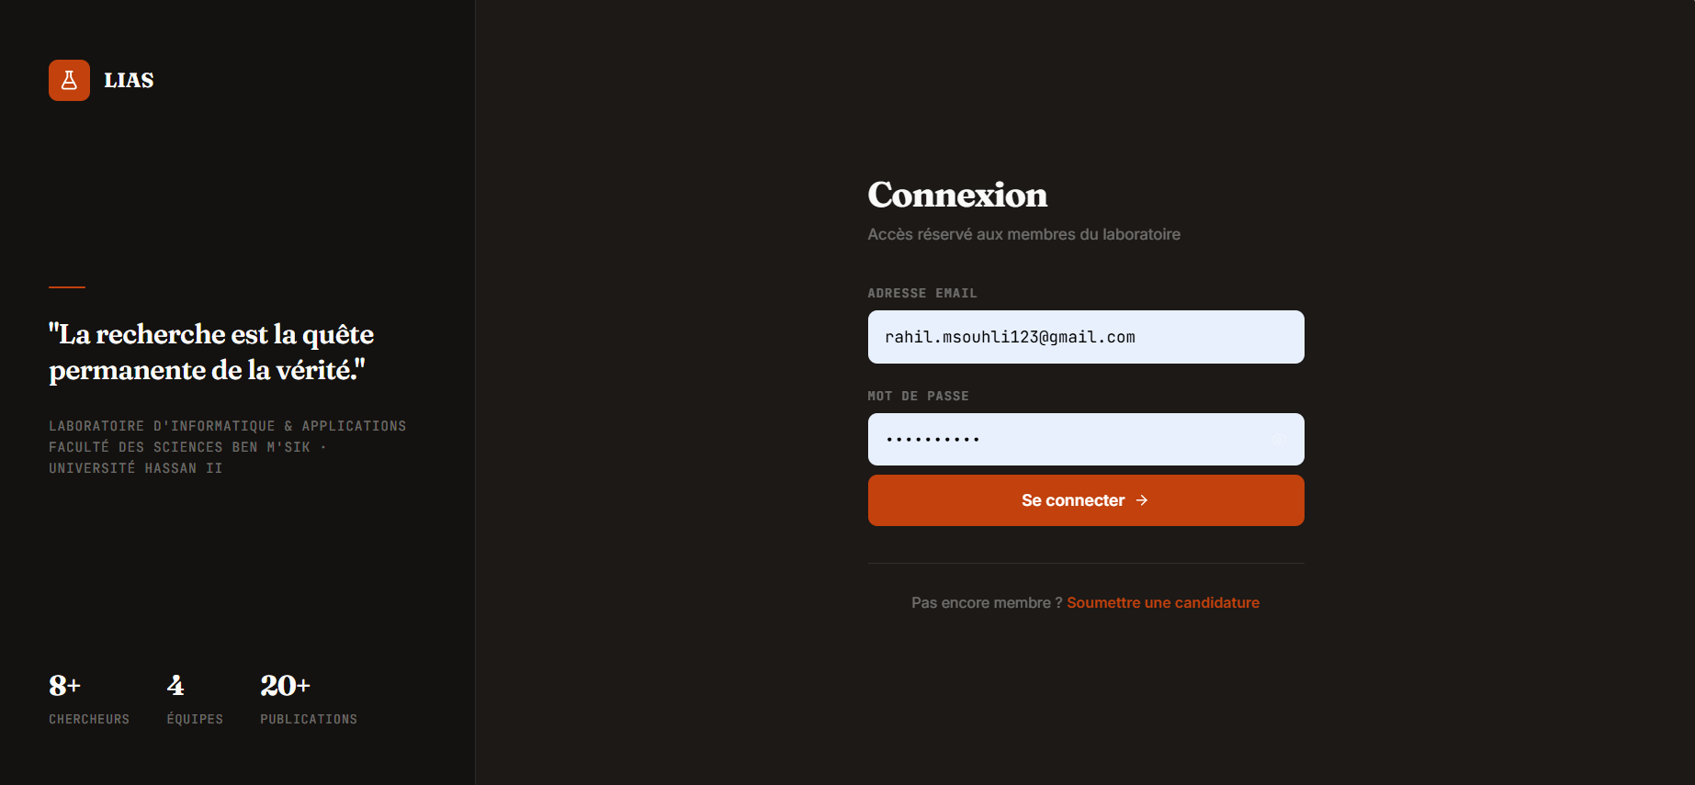
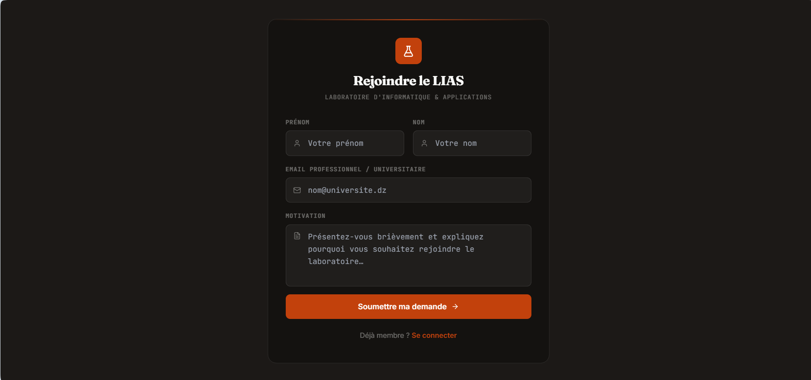
RÉALISATION — INTERFACES
17
Authentification & accès public
Page de connexion
Rejoindre le laboratoire
Design bicolore, accès réservé aux membres. Formulaire géré par react-hook-form avec toasts d'erreur.
Formulaire public de candidature (sans authentification) : identité, email et motivation.

Slide 18
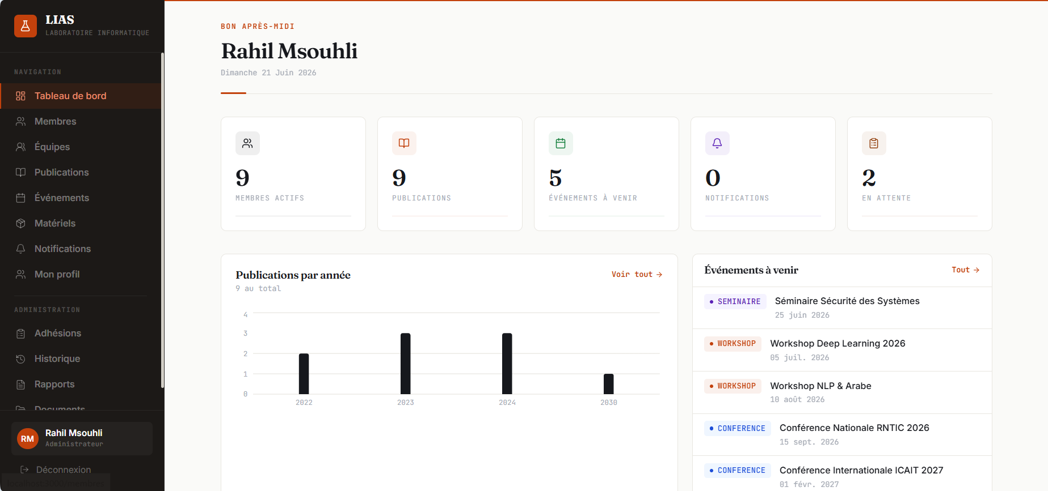
RÉALISATION — INTERFACES
18
Tableau de bord
Cartes statistiques temps réel
Graphique publications / année
Événements à venir

Slide 19
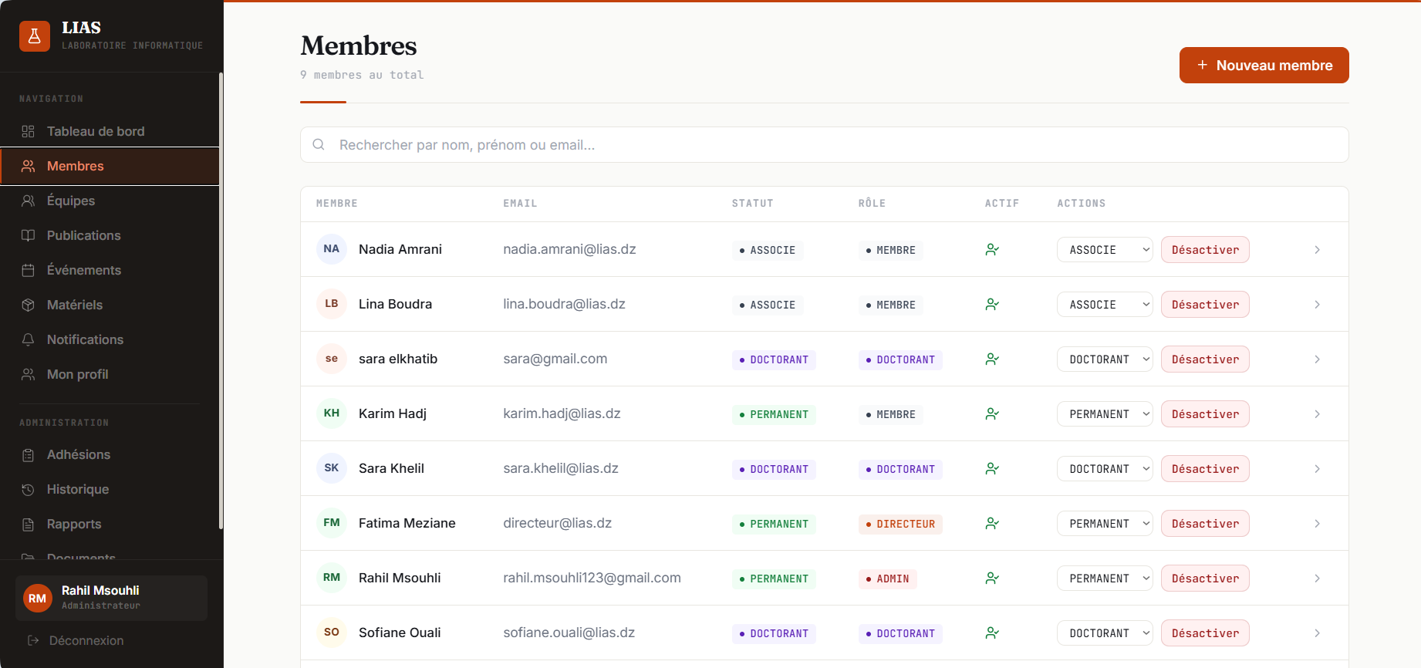
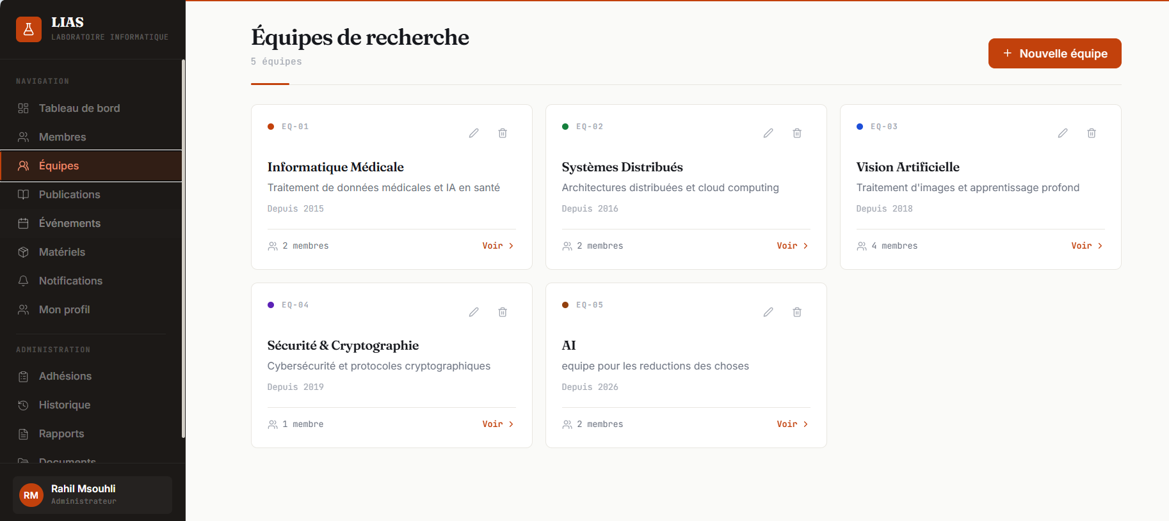
RÉALISATION — INTERFACES
19
Gestion des membres & équipes
Gestion des membres
Équipes de recherche
Liste paginée, recherche, statuts colorés, modification du rôle et activation des comptes.
Grille de cartes : code couleur, description, année de création et nombre de membres.

Slide 20
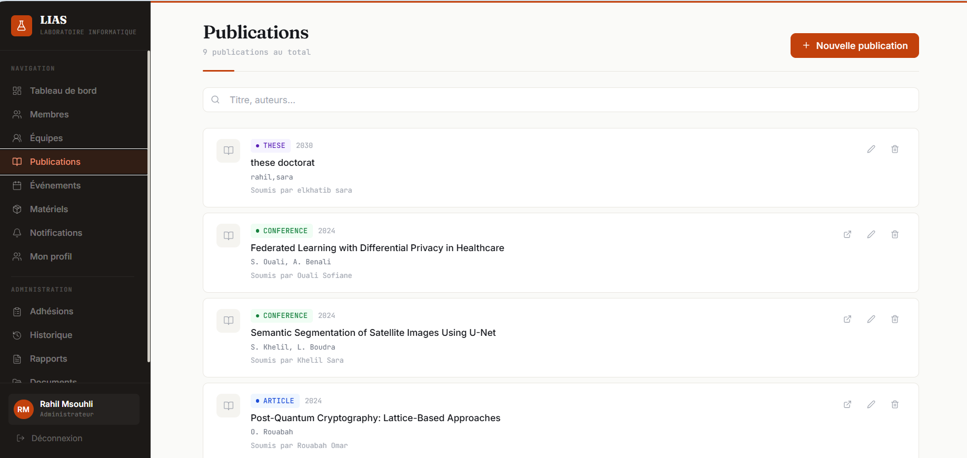
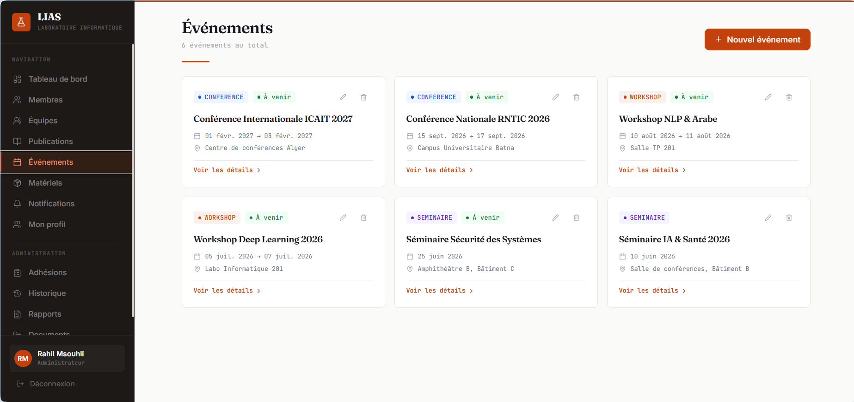
RÉALISATION — INTERFACES
20
Publications & événements
Publications
Événements
Articles, conférences et thèses avec type, auteurs et année ; ajout via formulaire validé.
Conférences, séminaires et workshops avec badges colorés, dates et lieux.

Slide 21
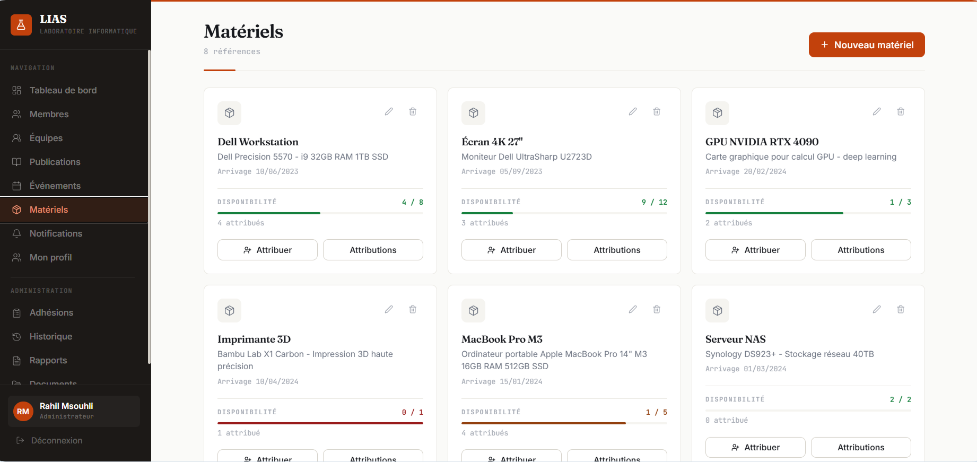
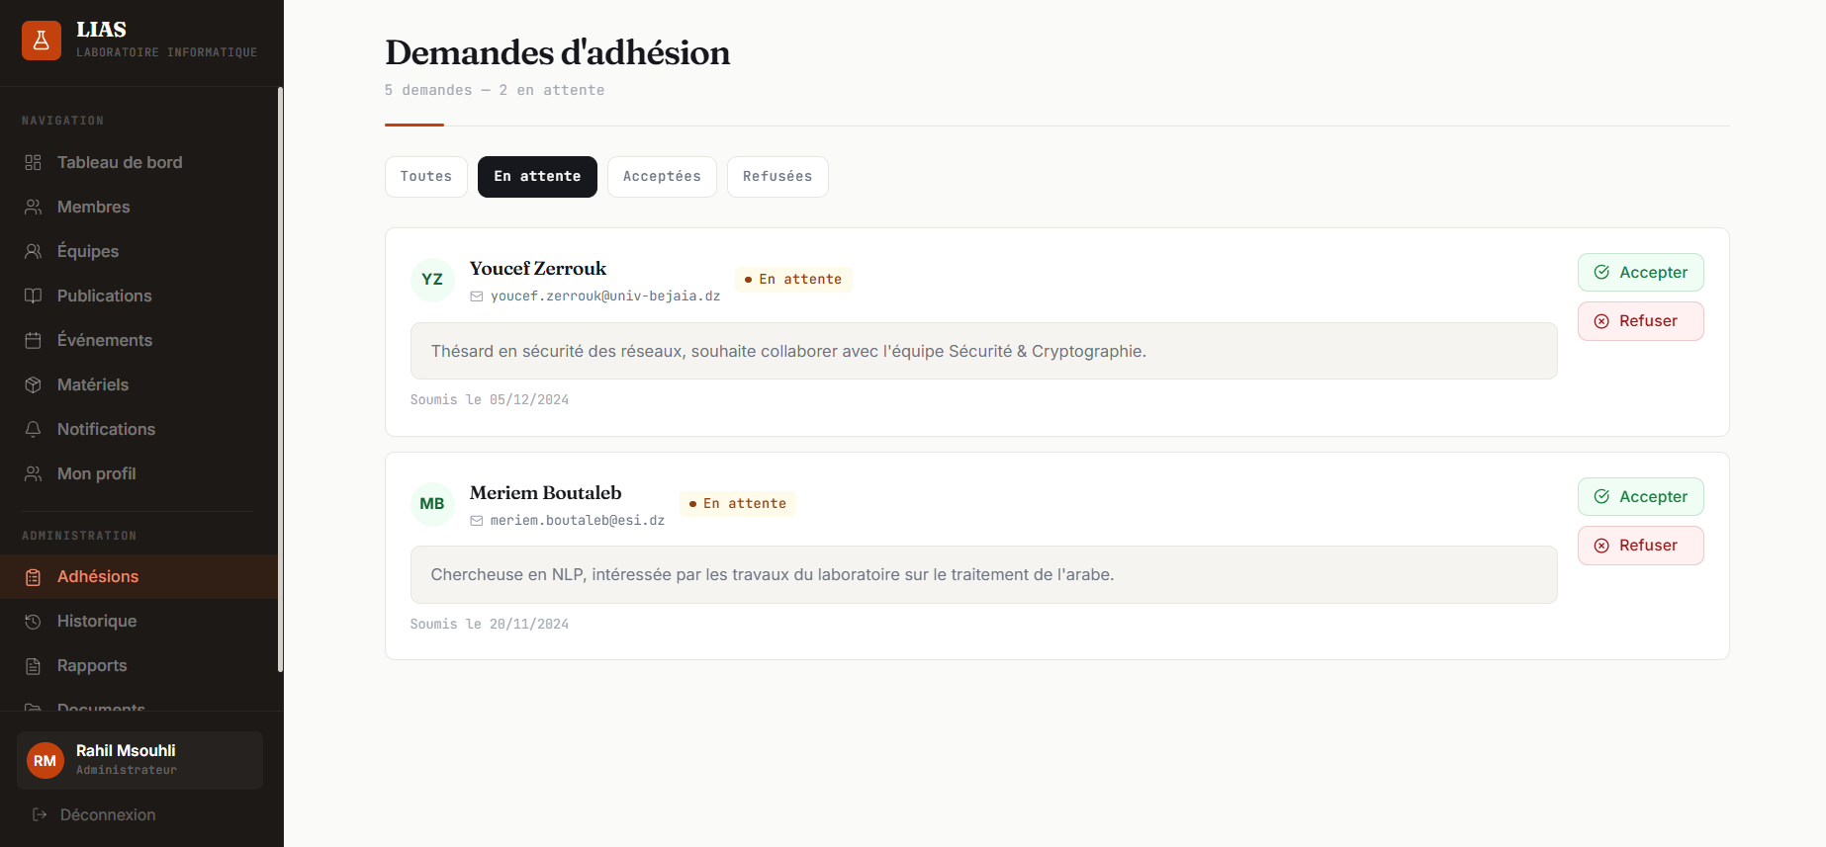
RÉALISATION — INTERFACES
21
Matériel & demandes d'adhésion
Matériel informatique
Demandes d'adhésion
Inventaire du parc : disponibilité, stock et attribution des équipements aux membres.
Validation des candidatures externes (accepter / refuser) — réservé Admin / Directeur.

Slide 22
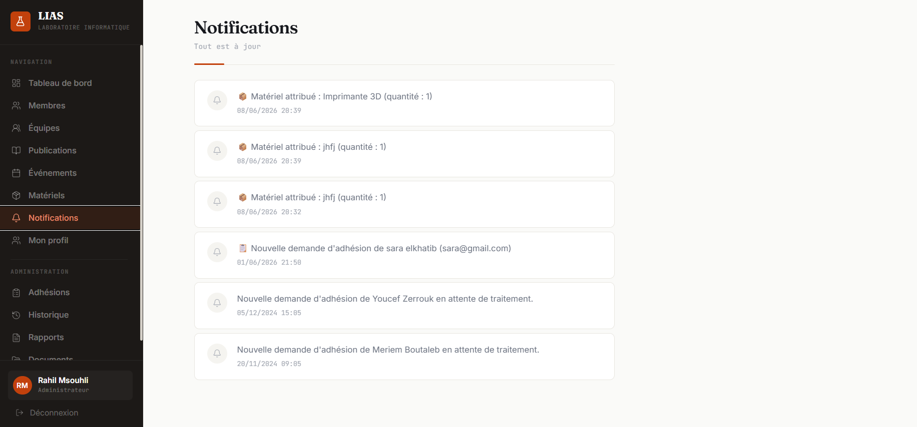
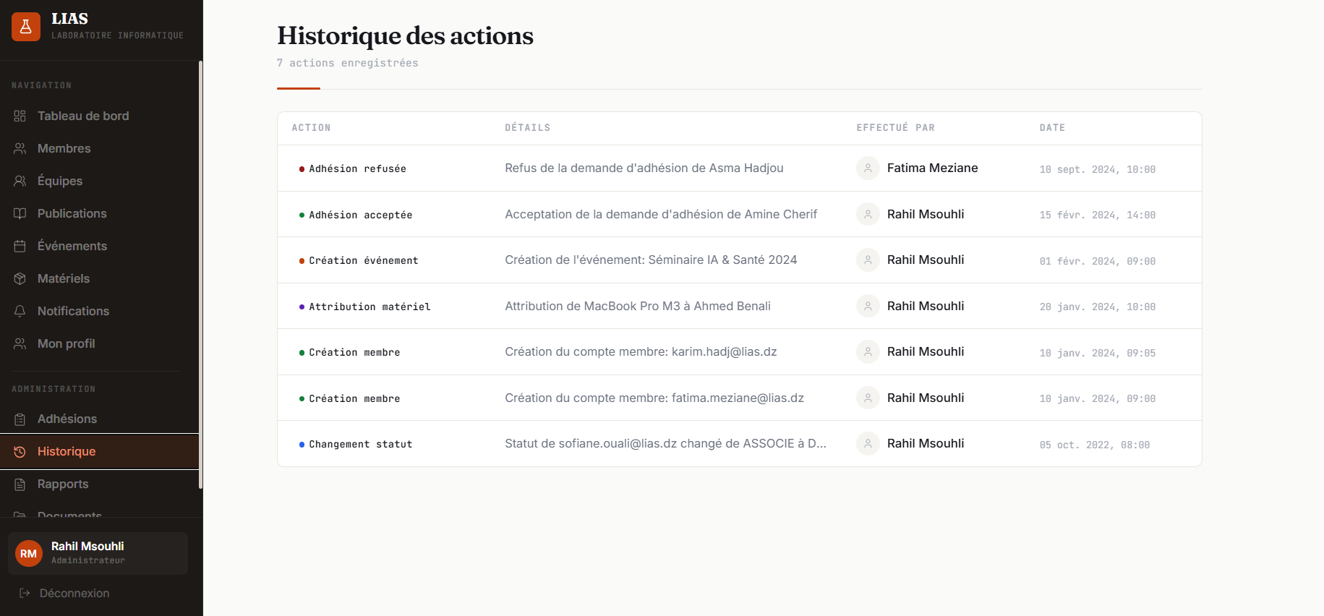
RÉALISATION — INTERFACES
22
Notifications & historique
Notifications
Historique des actions
Alertes personnalisées : matériel attribué, nouvelles demandes d'adhésion, changements de statut.
Journal d'audit complet : action, détails, auteur et horodatage de chaque opération.

Slide 23
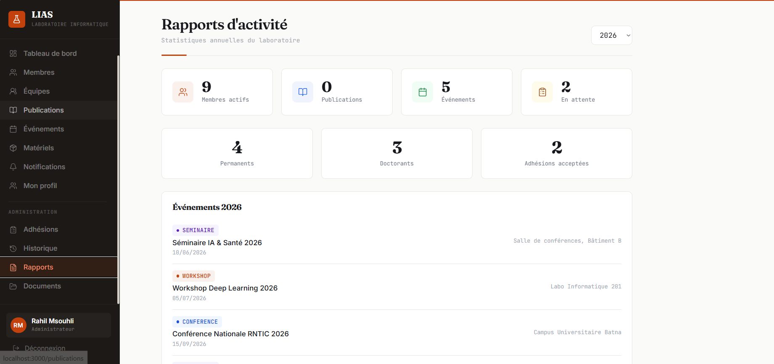
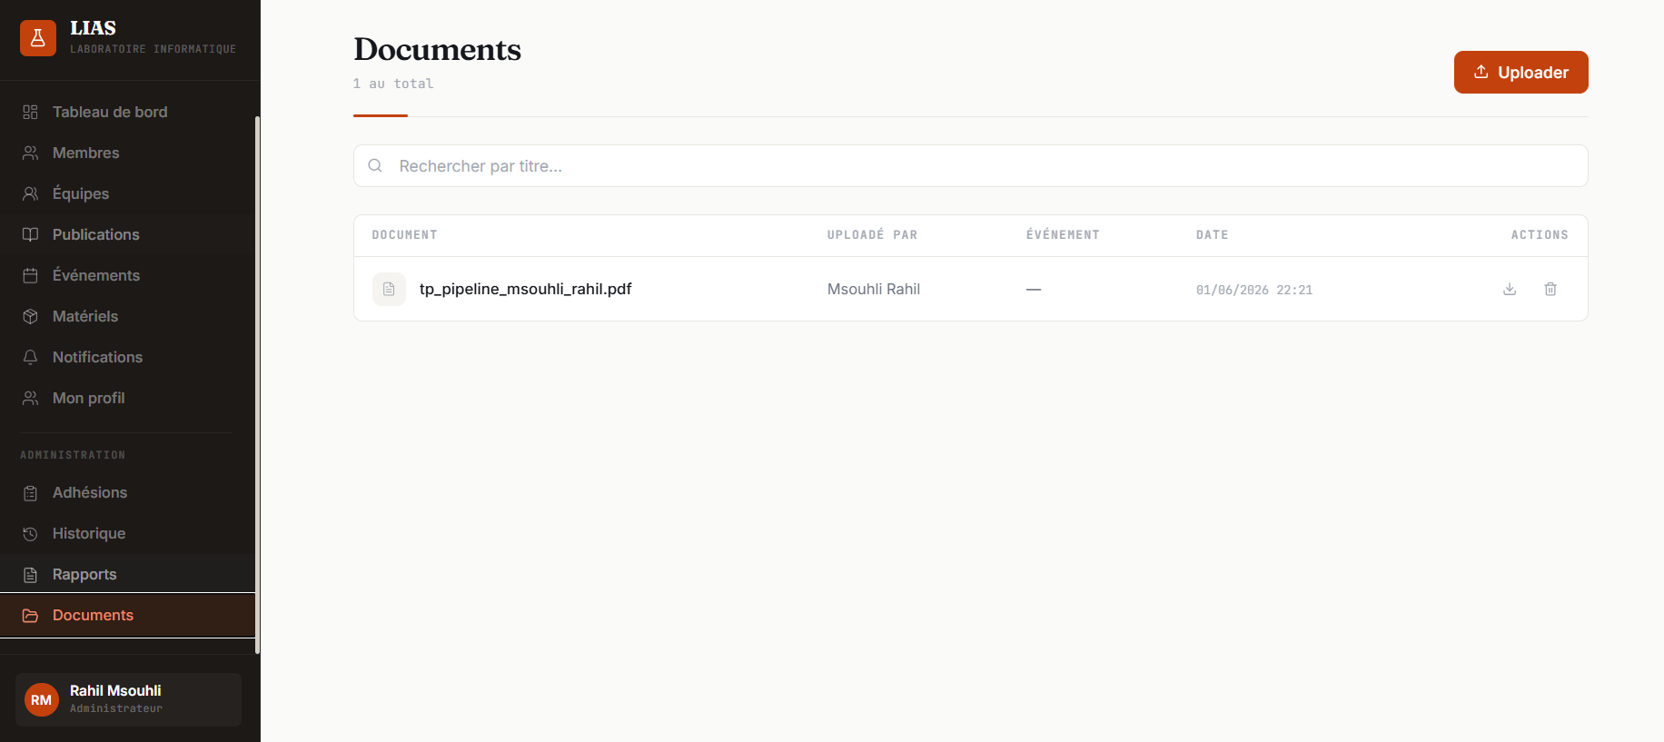
RÉALISATION — INTERFACES
23
Rapports & documents
Rapports d'activité
Documents
Statistiques annuelles avec sélecteur d'année : membres, publications, événements, adhésions.
Fichiers partagés au laboratoire : upload, téléchargement, recherche et événement associé.

Slide 24

CONCLUSION & PERSPECTIVES
Un système d'information intégré & sécurisé
Bilan du projet
Perspectives
Couverture complète des besoins fonctionnels identifiés
Gestion des membres avec contrôle de rôles granulaire
Suivi des publications, événements, matériel & adhésions
Authentification JWT stateless robuste (REST)
Architecture en couches maintenable & extensible
Mise en pratique de la programmation JEE et du pattern MVC
›
Module de gestion des thèses
Suivi des étapes de soutenance des doctorants
›
Moteur de recherche avancé
Recherche par mots-clés, domaine et année
›
Déploiement cloud
Docker, Kubernetes & pipeline CI/CD
›
Statistiques avancées
Export PDF des rapports d'activité annuels
Merci de votre attention

